Slide 1
HUKUKUN BÖLÜMLERİ
4.Hafta

Slide 2
İDARE HUKUKU
Devletin yürütme organı içinde yer alan kamu hizmetlerinin görülmesi ile ilgili teşkilatını ve işleyişini, şahısların teşkilat ile ilgili olan ilişkilerini ve kamu hizmetlerinin görülmesine dair usul ve esasları düzenleyen hukuk kurallarıdır.
İdare genellikle kamu yönetimi alanında kullanılır. Devletin o ülkedeki kişilere verdiği hizmete «Kamu Hizmeti», devletin kamu hizmetlerini görmekle görevli birimine «İdari Teşkilat» , idari teşkilatın gerçekleştirdiği kamu hizmeti faaliyetine «idari faaliyet» ve bu hizmetleri yerine getiren kişilere «kamu görevlileri» denilmektedir.

Slide 3
KAMU HİZMETLERİ
Devletin ve diğer kamu kurum ve kuruluşlarının topluma yarar sağlamak amacıyla yapmakla görevli olduğu hizmetlerle ilgili faaliyetlerin tümüne birden Kamu hizmetleri denir.
Kamu hizmeti olarak yapılan faaliyetlere idari faaliyetler denilir. Bu faaliyetlerin belirli özellikleri vardır.
Devamlı faaliyetlerdir.
Hukuk kurallarına uygun olarak yürütülür.
Hukuk kurallarına aykırılık durumunda yargı yoluna başvurulur.
İdare kendi eylem ve işlemlerinden doğan zararı ödemekle yükümlüdür.

Slide 4
İDARİ TEŞKİLAT
Devletin yürütme organı içinde yer alan ve kamu hizmetlerini yerine getirmekle görevli teşkilatıdır.
İdarenin kuruluş ve görevleri merkezden yönetim ve yerinden yönetim teşkilatı ile hizmet yerinden yönetim teşkilatı şeklinde ayrılmaktadır.

Slide 5
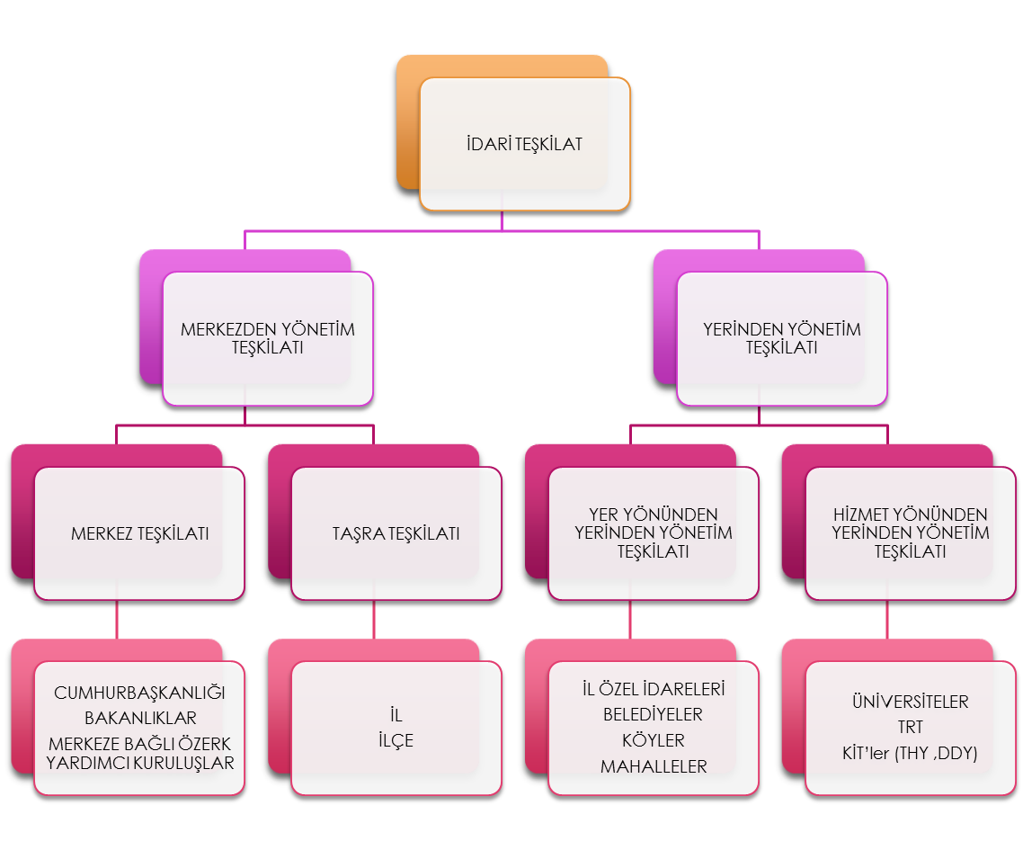

Slide 6
MERKEZDEN YÖNETİM İLKESİ
Merkezden yönetim teşkilatı ülkenin tümüne yönelik idari faaliyetleri merkezden yöneten idari teşkilattır.
Devletin temel idari görevleri bu teşkilat tarafından yerine getirilir.
Sağlık, eğitim, güvenlik gibi
Merkezden yönetim merkez teşkilatı ve taşra teşkilatı olarak ikiye ayrılır.

Slide 7
Merkezden Yönetimin Yarar ve Zararları
Yararları: Güçlü bir devlet yönetimi sağlar. Bölgeler arasında eşitliği sağlayıcı etkisi vardır. Hizmetler daha planlı bir şekilde yürütülebilir. Mali denetim daha kolaydır. Kamu görevlileri yerel etkilerden kurtulur.
Zararları: Merkezden yönetim bürokrasi ve kırtasiyeciliğe yol açar. Yöresel ihtiyaçlara göre kamu hizmetlerinin yürütülmesini güçleştirir.

Slide 8
Merkez Teşkilatı
Cumhurbaşkanlığı
Bakanlıklar
Özerk nitelikli merkezden yönetilen yardımcı kuruluşlardan oluşmaktadır.

Slide 9
Cumhurbaşkanı
Genel yönetim merkez teşkilatının başında yer alır.

Slide 10
Cumhurbaşkanı Yardımcıları ve Bakanlıklar
Merkez teşkilatının görevlerini Cumhurbaşkanı yüklenmiştir. Ancak genel eğitim politikası, genel ekonomi politikası, savunma politikası gibi idari, mali ve askeri görevleri yerine getirmek üzere CB tarafından CB yardımcıları ve bakanlar görevlendirilir.
Bakanlıklar, genel idarenin gördüğü kamu hizmetlerinin çeşitlerine göre kurulmuş olan merkez teşkilatıdır.
Bakan, bakanlığın siyasi ve idari yetkisi olan en üst amiridir.
Bakandan sonra en yetkili amir olarak Bakan yardımcısı veya Müsteşar gelir.
Müsteşar Bakanlıkta alınan kararları uygulamakla görevlendirilmiş en üst idari makamdır.

Slide 11
Özerk Nitelikli Merkezden Yönetilen Yardımcı Kuruluşlar
Genel idareye bağlı ilgili fakat özerk nitelikli merkezden yönetim esaslarına göre faaliyet gösteren kuruluşlardır.
Yürüttükleri kamu hizmetleri belli bir uzmanlık isteyen hizmetlerdir.
Milli güvenlik kurulu, devlet denetleme kurulu, yüksek öğrenim kurulu

Slide 12
TAŞRA TEŞKİLATI
Kamu hizmetlerinin tüm ülkeye yayılması taşra teşkilatı tarafından yerine getirilir.
Merkezi teşkilata bağlı olarak taşrada kurulmuş teşkilatlardır.
Türkiye merkezi idare kuruluşu bakımından, coğrafya durumuna, ekonomik şartlara ve kamu hizmetlerinin gereklerine göre illere; iller de diğer kademeli bölümlere ayrılır.
İllerde valilik, ilçelerde kaymakamlık teşkilatı bulunmaktadır.

Slide 13
İL VALİLİĞİ
İl idaresinin başı validir. Vali, ilde devleti ve bakanlıkları idari bakımdan temsil eder.
İldeki devlet daire ve kuruluşlarını ve yerinden yönetim organlarını denetleme yetkisine sahiptir.
Mahkemeler, askeri birlikler, üniversiteler valinin idari denetimi dışındadır.
Cumhurbaşkanına karşı sorumludur.

Slide 14
Kaymakamlık
İlçelerdeki merkezi idare teşkilatı kaymakamın denetimindedir.
Valinin gözetim ve denetimi altında görev yapar.
Bakanlığın ilçelerdeki temsilcisidir.
Valiliğe karşı sorumludur.

Slide 15
YERİNDEN YÖNETİM İLKESİ
Yerinden yönetim, bazı kamu hizmetlerinin devlet dışındaki kamu tüzel kişileri tarafından yürütülmesi demektir.
Yararları: Demokratik ilkelere daha uygundur. Bürokrasiyi azaltır. Hizmetler ihtiyaçlara daha uygun biçimde yürütülür.
Zararları: Bölgeler arasında eşitsizlikler artabilir. Partizanca uygulamalara yol açabilir. Yeterli mali imkan yoksa hizmetlerin yürütülmesinde aksaklıklar olabilir.

Slide 16
YER YÖNÜNDEN YEREL YÖNETİM TEŞKİLATI
Yerel yönetimler, merkezi idarenin dışında halka yerel ve ortak nitelikteki kamu hizmetlerini veren; özerk, kamu tüzel kişiliğine sahip yerinden yönetim kuruluşlarıdır.
Yerel yönetimler halkın seçimle mahalli yönetime katılmasına imkan verir.
Merkezi idarenin aldığı kararların dışında halkın kendi yerel sorunları ile ilgili hizmetleri yerine getirmek için kararları kendilerinin almasına ve uygulamasına imkan veren yönetim şeklidir.
Yerel yönetimler coğrafi ve idari bakımdan ayrılmış bölgelerin özellikle yerleşim birimlerinin özel sorunları ile ilgili kamu hizmetlerini yerine getirmekle yükümü iken, merkezi idareler ülkenin bütünü ile ilgili kamu hizmetlerini yüklenmiştir.
Tüzel kişiliğe sahip mahalli idareler İl Özel İdareleri, Belediyeler ve köylerdir.

Slide 17
İl Özel İdaresi
İl merkezlerinde kurulmuş coğrafi ve idari bölge olarak ilin sınırları içindeki kırsal alanlar dahil ilin bütün özel sorunları ile ilgili hizmetleri yerine getiren özerk kamu tüzel kişiliğine sahip kuruluşlardır.
İl sınırları içinde ve belediye sınırları dışında yapmakla yetkili olduğu görevleri vardır.
Üç organı vardır; vali (yönetim organı), il genel meclisi(karar organı), il daimi encümenidir(bütçe hesap organı)

Slide 18
BELEDİYE YÖNETİMİ
Belediye yerleşim birimlerinin ve buralarda oturanların ortak sorunları ile ilgili kamu hizmetlerini yerine getiren tüzel kişiliğe sahip kuruluşlardır.
Belediyeler; büyükşehir belediyesi ve belediye şeklinde teşkilatlanmaktadır.

Slide 19
Büyükşehir Belediyesi
Büyükşehir belediyesi yerleşim birimlerindeki nüfusu 750.000’den fazla olan il merkezlerinde kurulmaktadır.
Sınırları içinde ilçe belediyeleri kapsayan, bu belediyeler arasında koordinasyonu sağlayan ; kanunlarla verilen görev ve sorumlulukları yerine getiren, karar organı seçmenler tarafından seçilerek oluşturulan kamu tüzel kişiliğine sahip kuruluştur.

Slide 20
6360 sayılı yasa ile bazı büyükşehir belediyelerinin sınırları il mülki sınırları olmuştur.
İl mülki sınırları olarak belirlenmiş olan bu illerdeki Büyükşehir belediye sınırları genişletilmiş olup, bu illere bağlı ilçelerin mülki sınırları içerisinde yer alan köy ve belde belediyelerinin tüzel kişiliği kaldırılmış, köyler mahalle olarak , belediyeler ise belde ismiyle tek mahalle olarak bağlı bulundukları ilçenin belediyesine katılmıştır.
Bu illerdeki il özel idarelerinin tüzel kişiliği ile bu illerin bucakları ve bucak teşkilatları da kaldırılmıştır.

Slide 21
Büyükşehir Belediyesinin Başlıca Görevleri
Bbnin yıllık hedefini, yatırım programlarını ve buna ilişkin bütçeyi hazırlamak
İmar planı hazırlamak
Bbnin sorumluluğu olan alanlarda işletilecek yerler için ruhsat vermek, denetlemek
Ulaşım planı hazırlamak uygulamak, toplu taşıma hizmetlerini planlamak, trafik düzenlemesinin gerektirdiği bütün işleri yürütmek
Anayol, meydan, cadde yaptırmak, bakım onarım işlerini yapmak
Çevrenin, tarım alanlarının su havzalarının korunmasını sağlamak
Gıda denetimini yapmak
Zabıta hizmetlerini yerine getirmek
Su, kanalizasyon hizmetlerini yürütmek…

Slide 22
İlçe Belediyelerinin Görev ve Yetkileri
Bbye ait olan görevler dışındaki görevleri yerine getirmek
Katı atıkları toplamak, aktarma istasyonuna taşımak
Defin ile ilgili hizmetleri yürütmek
Otopark, dinlenme yeri, park yapmak
Can ve mal güvenliği açısından tehlike oluşturan binaları tahliye etmek

Slide 23
Büyükşehir ile İlçe Belediyelerinin Görev Yetki ve Sorumluluk Ayrımı
İmar planları, kanalizasyon, su, toplu taşımacılık, çevre sağlığı, merkezi ısıtma, itfaiye, yolcu ve yük terminalleri, anayol ve caddelerin yapımı gibi ortak kent hizmetlerinin tamamı Bbnin sorumluluğu alanındadır.
İnşaatlara ruhsat verme, tali yolları yapma, sokak temizliği ve yeşil alan ve spor tesisleri meydana getirme gibi klasik nitelikteki belediye hizmetleri ilçe belediyelerinin yetki ve sorumluluk alanına bırakılmıştır.

Slide 24
Büyükşehir Belediyesinin Organları
Büyükşehir Belediye meclisi: karar organıdır. İlçe belediye başkanları doğal üyeleridir.
Büyükşehir Belediye Encümeni: yıllık çalışma planını inceleme, bütçeyi denetleme gibi görevleri vardır. 5 üyeden oluşur.
Büyükşehir Belediye Başkanı: BB sınırları içindeki seçmenler tarafından çoğunluk usulüne göre 5 yıl süre için seçilir.

Slide 25
Köy Yönetimi
Köy iki binden az ve yüz elliden fazla nüfuslu olan orta mallarıyla, konut ve tarım işletmeleri, taşınır ve taşınmaz malları bulunan tüzel kişiliğe sahip bir kuruluştur.
Köy muhtarı devletin köydeki temsilcisidir.

Slide 26
Mahalle Yönetimi
Mahalli idare kuruluşuna benzemekle birlikte kamu tüzel kişiliğine sahip olmayan mahalle muhtarlıkları da bir yerel kamu kuruluşu niteliğindedir.
Nüfus bildirimi belgesi vermek, askerlik sevk işlemlerine yardımcı olmak, mahallede güvenlik ve sağlık ile ilgili bilgileri ilgililere bildirmek gibi görevleri vardır.

Slide 27
Hizmet Yönünden Yerinden Yönetim Kuruluşları
Hizmet yerinden yönetilen kuruluşlardır.
Belli bir hizmet alanı ile uğraşırlar
Yürütülen kamu hizmetleri belli bir uzmanlık isteyen hizmetlerdir.
Üniversiteler, TRT, kamu iktisadi teşebbüsleri(THY, DDY)

Slide 28
Kamu Görevlileri
Memur
Sözleşmeli personel
Geçici personel
İşçiler

Slide 29
CEZA HUKUKU
Suç teşkil eden eylem ve davranışları, bu eylem ve davranışlarda bulunanlara uygulanacak cezaları düzenleyen hukuk kurallarıdır.
Ceza hukukunun uygulayıcısı devlettir.
Ceza Hukuku İlkeleri
Kanunsuz suç ve ceza olmaz ilkesi: hangi davranışın suç teşkil ettiğini ve bunlara ne gibi ceza verileceğinin önceden kanunla belirtilmesi gerekir. Hiç kimseye kanunda belirtilmeyen bir ceza verilemez.
Eşitlik ilkesi: suç işleyen kişi hakkında işlenen fiilin ağırlığıyla orantılı ceza ve güvenlik tedbirlerine hükmolunur.
Ceza kanunlarını bilmemek mazeret sayılmaz.

Slide 30
CEZA HUKUKU
İşlendiği zaman yürürlükte bulunan kanuna göre suç sayılmayan bir fiilden dolayı kimseye ceza verilemez ve güvenlik tedbiri uygulanamaz.
Türkiye’de işlenen suçlar hakkında Türk kanunları uygulanır. Mülkilik prensibi
Ceza sorumluluğu şahsidir. Kimse başkasının fiilinden dolayı sorumlu tutulamaz.

Slide 31
CEZA EHLİYETİ
Bir kimseye ceza verilebilmesi için o kişinin ceza ehliyetine sahip olması gerekir. Ceza ehliyetini etkileyen sebepler, temyiz kudreti ve yaş olmak üzere özel olarak düzenlenmiştir.
Kişinin temyiz kudretinin olmaması durumunda bu kimseye ceza verilmez ancak serbest kalması halinde aynı suçu işleyeceği kanaati oluşmuşsa suçlu tedaviye alınır veya cezasında indirim yapılır.
Ceza ehliyetini ilgilendiren diğer sebeplerden birisi de yaştır.
0-11 tam ehliyetsiz(hapis cezasını gerektiriyorsa çocuklara özgü güvenlik tedbiri)
12-15 (suç olduğunu fark edecek durumda mı değil mi ona bakılır)
16-18 yaş arasında suç olduğunu bilebilecek durumda oldukları kabul edilir. Cezada indirim yapılır.
18den büyük olanlar tam cezai ehliyete sahiptir.

Slide 32
MALİ HUKUK
Mali hukuk devletin gelir ve giderlerini düzenleyen hukuk dalıdır.
Mali hukuk; kamu gelirleri, kamu giderleri, bütçe, kamu borçları şeklinde bölümlere ayrılır.
Kamu gelirlerinin en önemli kaynağını vergiler oluşturur
Vergi kamu ihtiyaçlarının karşılanması için devletin kanun ile belirlenmiş, özel kişilerden hukuki zorlama ile aldığı paradır.
Vergi kanunlarına göre vergi ödeyen gerçek ve tüzel kişiye mükellef denir.

Slide 33
Vergi hukukunun temel ilkeleri
Genellik ilkesi, kişiler arasında fark gözetilmeden bütün herkesin vergi ehliyetinin bulunması
Adalet ve eşitlik ilkesi, vergi yükünün adaletli ve dengeli dağılımını
Kanunilik ilkesi, vergilerin kanunla düzenlenmesini ifade eder.
Ayrıca vergi ile elde edilen gelirler kamu yararına harcanır.
Herkesin mali gücüne göre vergi alınır.

